Slide 1
TIPNA ARGUMENTACIJA IN PRAVICE IL

Slide 2
Čutni marketing
Vedno bolj tekmovalno poslovno okolje – razlikovanje/drugačnost/izstopanje vedno bolj pomembno
Odprava grafične predstavitve znaka v registru (EU) – priložnost
Martin Lindstrom – Brand Sense: How to Build Powerful Brands Through Touch, Taste, Smell, Sight and Sound (2006)
Vpliv oblikovanja blagovne znamke, ki vključuje pet čutov
Čutni vidik poveča potrošnikov čustveni angažma
Velik pomen tipnih znamk

Slide 3
Tip kot semiotični znak
Namenjen družbeno pripoznani komunikaciji in tudi argumentaciji
Ima svoj „označevalec“ (signifier, semiotični vir) in „označevano“ (pomen)
vidni (vizualni), slušni (avditivni) in čutno-čustveni (kinestetični) stil.

Slide 4
Kinestetični stil
Če pri učenju potrebujete telesno gibanje in si bolje zapomnite razlago, ki jo spremljajo živahne kretnje/gibanje/skice, ali pa morate stvari preizkusiti, se jih dotakniti, med razlago tudi sami radi gestikulirate, potem spadate v skupino ljudi, katerih stil učenja je gibalni.

Slide 5
Govorijo počasi.
Odzivajo se na materialne nagrade.
Dotikajo se ljudi, da bi vzbudili njihovo pozornost.
Ko se pogovarjajo, so blizu sogovornika.
So fizično naravnani in se veliko gibljejo.
Mišice se jim razvijejo zelo zgodaj.
Učijo se z delom oziroma z dejavnostjo.
Učijo se med sprehajanjem in z opazovanjem.
Pri branju si pomagajo s prstom.
Ne morejo dalj časa sedeti pri miru.
Ne morejo si zapomniti geografskih značilnosti, če na kraju dogajanja tudi zares niso bili.
Uporabljajo besede, ki označujejo dejanja.
Radi imajo prav grdo pisavo.
Stvari radi odigrajo do konca.
Radi imajo aktivne igre.

Slide 6
Tip kot čutilo
Aristotel – dotik kot predpogoj za obstoj živega bitja, a določen vidik „divjosti“ (za razliko od vida in sluha)
Oko naj bi bilo najrazumnejše čutilo – zaradi razdalje do objekta
Kasneje večji pojem taktilnosti (srednji vek) – „vroče, hladno, vlažno in suho“ le prek dotika
Razvoj – fenomenologi – prvi filozof dotika: Jean-Luc Nancy (Sense of the World; Derrida, On Touching – Jean-Luc Nancy)

Slide 7
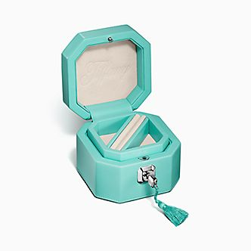
Pravo varstvo tipnih elementov 1. Tipna blagovna znamka
Tipni element, če služi identifikaciji vira produkta
Npr. unikatna tekstura ali občutek materiala, ki ga potrošniki povežejo z določeno znamko
Baržunasto teksturno pakiranje (škatla) v povezavi z luksuzno znamko (škatlica Tiffany & Co. zlatnine)

Slide 8
Npr. unikaten vzorec oprijema na ročaju proizvoda kot posebna značilnost določene znamke
Zahteve
Mora biti razlikovalen (ne splošen in funkcionalen
Ne sme biti funkcionalen – element, ki je nujen za uporabo
Kjer priznajo ne-tradicionalne znamke
ZDA (npr. površina gumijastega ročaja orodja, če jo potrošniki lahko povežejo s točno določenim virom)
Indija, Avstralija, Kanada
EU ? Če je tipni element moč prikazati na jasen, natančen in objektivni način

Slide 9
2. Model
Poleg vizualnih elementov so lahko
posredno zaščiteni tudi tipni elementi, če so del ornamentalne zasnove produkta
Npr. dvignjen ali teksturni vzorec, ki prispeva k celoviti estetiki produkta
Le glede registriranega modela in se ne nanaša na funkcionalnost; razlikovalna vrednost

Slide 10
3. „Mali“ patent (utility patent)
Če ima tipni element funkcionalno vrednost, kot npr. izboljšava oprijema ali zagotavljanje povratne informacije uporabniku (ne gre za estatske ali nefunkcionalne rešitve)
Npr. unikatna tekstura, ki izboljšuje trenje za varnostni ročaj; tipalna (haptičen – gr. haptiikos tipalen) površina za povratne informacije pri elektronskih napravah

Slide 11
4. Avtorsko pravo
Redki primeri – umetniški element tipnega dizajna (npr. kiparska tekstura) kot umetniško delo (izklesani relief na površini produkta)
Mora iti za umetniško delo (ne za golo tipno zaznavo ali funkcionalnost)

Slide 12
Izzivi pri pravnem varstvu tipnih elementov
Razlikovalnost – unikatnost in neposredna asociacija z znamko oz. produktom
Ne-funkcionalnost – razen pri malem patentu funcionalnost oz. nujnost za produkt ne more biti varovana
Predstavitev – natančen opis in predstavitev tipnih elementov v pravnih dokumentih je lahko težavna, saj so navadno čutni in subjektivni
Težavnost izkazovanja tipne kakovosti registrskim organom
Tipna znamka mora biti videti kot prava znamka
Ne sme biti zgolj dekorativna
Izkušnje USPTO

Slide 13
1. Razlikovalni značaj
Dovolj razlikovalna – „notranja“ razlikovalnost ali prek uporabe
Površina mora biti unikatna in ne značilna za podobne izdelke na trgu
Poistovetenje s proizvajalcem, različnost od konkurence

Slide 14
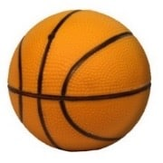
Znamka parfumske stekleničke, ki reproducira obliko in teksturo košarkaške žoge
Zrnasta površina in občutek mehke gume (So francoski parfume LLC – ZDA)

Slide 15
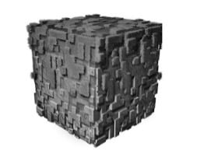
Kvadratni dizajn z opekasto teksturo na dno in travnato teksturo na vrhu (igralski software) Tellurion Mobile (UA)

Slide 16
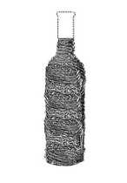
Zavrnitev zaradi ne-razlikovalnosti
Registracija tipne znamke, ki bila postavljena na površino vinske steklenice in je bila opisana kot „lesena skorajsta tekstura“
Gre zgolj za „tipni občutek resničnega ali navideznega naravnega materiala, ki pokriva površino steklenice s pijačo“
Uporaba okrasne teksture in naravnih materialov za okras steklenic s pijačo ni redkost in je potrošniki takoj ne opazijo kot indikator izvora produkta
FCP „ASCONI“ SRL (MD)

Slide 17
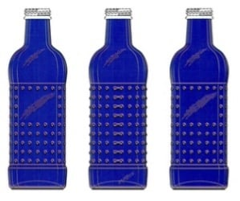
2. Zavrnitev zaradi izključne funkcionalnosti znamk
Tipna kakovost produkta ne sme biti nujna za njegovo uporabo
GUARANA BAWLS – energijska pijača – izbočene špice na steklenici so bile zavrnjene zavoljo funkcije koristnosti (za izboljšan oprijem); oblika steklenice pa je bila sprejeta kot 3d znamka (BAWLS ACQUISITION LLC (USA))

Slide 18
OHIM – The Procter & Gamble Company (ZDA)
Ročne zobne ščetke – „tipni kontrast med rebri, narejenimi iz mehke a hrapave gume na otip zavoljo razporeditve, in okroglim diamantom iz trde plastike“
Potrošniki bi lahko mislili, da je gre za običajen ročaj zobne ščetke in da so omejeni elementi bolj estetski ali praktični. Gumijasti oprijem bi zagotavljal boljše držanje ščetke, diamant pa boljši položaj prste pri oprijemu
Zaščita funkcionalnega elementa bi preprečila drugim uporabo podobne rešitve, kar je zoper javni interes in interes konkurence

Slide 19
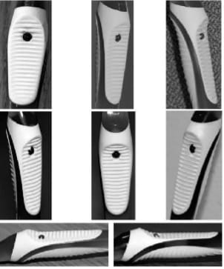

Slide 20
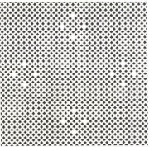
3. Zavrnitev bistveno okrasnih znamk
Tipni okrasni elementi so lahko zaščiteni, če izstopajo in delujejo kot razlikovalni znaki znamke, ne pa če so bistveno zgolj okrasni
Kimberly-Clark – na področju higiene in zdravstvenih proizvodov – znamka z izbočenim vzorcem pik polka on površini škatel papirnatih brisač (razlikovalna ureditev)
USPTO – gre za bistveno okrasni vzorec, ki ne prispeva k razlikovalnosti

Slide 21
Glavni problem v njihovi predstavitvi/predstavljivosti pristojnim organom
Četudi je bila zahteva po grafični predstavitvi odpravljena, je vseeno treba potrebna predstavitev v registru, zato da pristojni organi in javnost natančno ter jasno določijo objekt, ki naj se zaščiti

Slide 22
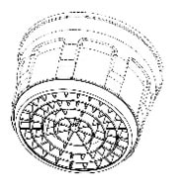
T-487/21 – Neoperl AG v. EUIPO Pozicijska tipna znamka – regulator curka
Ni razlikovalna (EUIPO + BoA) – sodišče razveljavilo – razlog: pomanjkanje jasnosti pri predstavitvi – tipni vtis ni jasno in popolno sledil iz grafične predstavitve znaka
Znak je treba predstaviti jasno, natančno, dosegljivo in trajno – trenutno ni tehnike za zanesljivo reprodukcijo tipnega občutka
Vizualni standardi niso zadostni, a tudi podrobni opis samo zapletejo proces registracije!
Možno pa predstaviti – „v kakršnikoli obliki z uporabo splošno dostopne tehnologije“ (Sieckman v. Deutsches Patent- und Markenamt, 2002)

Slide 23
Nove tehnologije
3D skeniranje, tehnike modeliranja, simulatorji tipne zaznave (ujamejo tipni občutek površine v veliki resoluciji)
ZDA – raziskave v tipnem občutju površine pohištva; kozmetika (tekstura stekleničk)
Raziskati nevarnosti zmede, ponarejanja…

Slide 24
Digitalni tip
Simulacija ali prenos tipnih občutkov prek digitalnih sredstev
Haptična tehnologija ali oddaljeni tip – nadomestitev tipa v virtualnem ali oddaljenem okolju (virtualna realnost, igralništvo, telemedicina, komunikacije
Haptična tehnologija
Simulacija tipnega občutja prek vibracij, silnic ali gibanja
o Otipne povratne informacije: Naprave, kot so pametni telefoni in igralni krmilniki, za simulacijo dotika uporabljajo vibracije.
o Povratna informacija o sili: Napredni sistemi ustvarjajo upor ali pritisk in tako simulirajo fizične interakcije (npr. volani v dirkalnih igrah).
o Dotik na osnovi ultrazvoka: Uporablja usmerjene ultrazvočne valove za ustvarjanje občutka dotika v zraku.

Slide 25
Nosljive naprave
o Pametne rokavice ali obleke s senzorji in aktuatorji simulirajo občutke dotika, kot so pritisk, tekstura ali temperatura.
o Primeri vključujejo rokavice za VR, kot so rokavice Meta Quest Pro Gloves, ali haptične jopiče, ki se uporabljajo pri igrah in usposabljanju.

Slide 26
Mehka robotika in tipni internet
o Prilagodljive, s senzorji opremljene naprave posnemajo človeški dotik za medicinske naloge, nego ali delo na daljavo.
Tipni internet z nizko latenco omogoča prenos haptičnih podatkov v realnem času, kar omogoča interakcije na daljavo (npr. pri telemedicini ali operacijah na daljavo).

Slide 27
Kožni vmesniki in uporaba v komunikaciji
Raztegljivi elektronski kožni obliži lahko simulirajo občutke dotika neposredno na telesu.
Digitalni dotik“ (na uri Apple Watch) omogoča uporabnikom, da drugim pošiljajo taktilne vzorce (kot so dotiki ali vibracije) in s tem ustvarjajo čustveno povezavo.

Slide 28
Uporabnost
- Zabava: Potapljajoče igre in doživetja VR.
- Zdravstveno varstvo: Fizikalna terapija, operacije na daljavo in protetika.-
Izobraževanje: Izobraževanje: usposabljanje na področjih, kot so kirurgija, mehanika ali umetnost, z uporabo realističnih taktilnih simulacij.
- Družbeno komuniciranje: Omogočanje komunikacije na dotik za odnose na daljavo.
- Elektronsko poslovanje: Omogočanje kupcem, da izdelke pred nakupom „otipajo“.

